Slide 1


THIẾT KẾ PHẦN CỨNG XỬ LÝ NTT VÀ INTT CHO MÃ HOÁ LƯỢNG TỬ CRYSTALS-KYBER
Vietnam National University, Ho Chi Minh City, Ho Chi Minh City University of Technology
Department of Electrical Electronic, Division of Electronic
Luận văn thạc sĩ
Nguyễn tuấn hùng
Chuyên ngành: Điện tử

Slide 2
Tóm tắt Luận văn
Tại phiên thứ 3 của quá trình tiêu chuẩn hóa mật mã lượng tử, NIST đã công bố CRYSTALS-Kyber là một trong những ứng viên sáng giá nhất. Là một dạng mã hóa dựa trên Lattice, CRYSTALS-Kyber đặt nặng yêu cầu xử lý vào NTT và INTT để nhân đa thức.
Luận văn này trình bày một thiết kế phần cứng xử lý NTT và INTT cho mã hoá lượng tử CRYSTALS-Kyber. Trong đó tập trung vào việc thiết kế và tối ưu hóa kiến trúc bộ tăng tốc NTT với các thông số phù hợp cho CRYSTALS-Kyber.
Nghiên cứu bao gồm việc sửa đổi các mô-đun tính toán và các Butterfly Unit nhằm giảm độ phức tạp tính toán. Kết quả là thiết kế đạt được 237 MHz fmax khi tổng hợp trên Intel FPGA Cyclone V với Quartus. Việc cân bằng thanh ghi giữa các mạch tổ hợp cho phép thiết kế pipeline đạt được tốc độ mạch tối ưu.

Slide 3
MỤC LỤC
TỔNG QUAN
CƠ SỞ LÝ THUYẾT
THIẾT KẾ PHẦN CỨNG
TỔNG HỢP VÀ MÔ PHỎNG
SO SÁNH VÀ ĐÁNH GIÁ
KẾT LUẬN

Slide 4
TỔNG QUAN
1
Trình bày tổng quan về đề tài nghiên và tình hình nghiên cứu

Slide 5
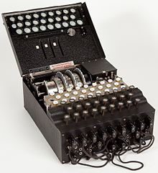
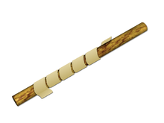
MÃ HÓA

Slide 6



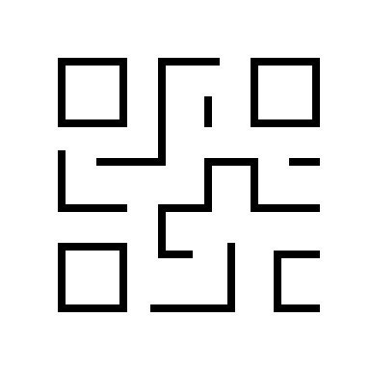
MÃ HÓA ĐIỆN TỬ
Tin nhắn
Thương mại điện tử
Internet
Website
Ngân hàng
Chữ ký số
Chuỗi khối
…

Slide 7


MÃ HÓA ĐỐI XỨNG
A
Advanced Encryption Standard (AES)
B

Slide 8


MÃ HÓA ĐỐI XỨNG
A
B

Slide 9

MÃ HÓA BẤT ĐỐI XỨNG
A’s Public key
A
Asymmetric Cryptography
A’s Private key
B’s Public key
B
Asymmetric Cryptography
B
B’s Private key

Slide 10
MÃ HÓA BẤT ĐỐI XỨNG
A
B
A’s Private key
B’s Public key
B’s Private key
A’s Public key
Asymmetric Cryptography
Asymmetric Cryptography
Same Symmetric Cryptography Key
Diffie-Hellman Key Exchange, Elliptic Curve Diffie-Hellman Key Exchange

Slide 11
MÃ HÓA BẤT ĐỐI XỨNG
B
Asymmetric Cryptography
A’s Public key
A
Asymmetric Cryptography
A’s Private key
Digital Signature Algorithm, Elliptic Curve Digital Signature Algorithm

Slide 12
MÃ HÓA LƯỢNG TỬ
Quantum Computers from 2026 [a]
Shor’s Discrete logarithms and factoring Algorithm [b]
Break
Current Asymmetric Cryptography
[1] Mosca, Michele. "Cybersecurity in an era with quantum computers: Will we be ready?." IEEE Security & Privacy 16, no. 5 (2018): 38-41.
[2] P. W. Shor, Algorithms for quantum computation: Discrete logarithms and factoring, Proc. 35th Annual Symposium on Foundations of Computer Science (Shafi Goldwasser, ed.), IEEE Computer Society Press (1994), pp. 124-134.

Slide 13

MÃ HÓA LƯỢNG TỬ
Post-Quantum Cryptography Standardization
“The goal of post-quantum cryptography (also called quantum-resistant cryptography) is to develop cryptographic systems that are secure against both quantum and classical computers, and can interoperate with existing communications protocols and networks. ”

Slide 14
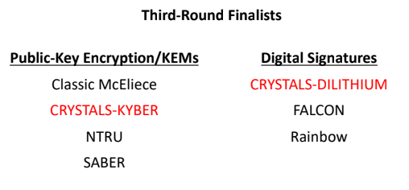
MÃ HÓA LƯỢNG TỬ
Các ứng cử viên vòng 3 của NIST [1]
Trong đó bao gồm 4 ứng cử viên thuộc dòng mã hoá lưới (lattice-based) và 1 ứng cử viên thuộc dòng mã hoá code-based
[1] NIST, “Post-Quantum Cryptography Standardization”, csrc.nist.gov, https://csrc.nist.gov/Projects/post-quantum-cryptography.

Slide 15

CRYSTALS-Kyber
Trong 4 ứng cử viên mã hoá lattice-based, CRYSTALS-Kyber hay Kyber là ứng cử viên đầu tiên và được đánh giá rất triển vọng để được chuẩn hoá trong tương lai.

Slide 16
CRYSTALS-Kyber
Kyber đòi hỏi nỗ lực tính toán nghiêm túc, chủ yếu là phép nhân các đa thức trên một vành đa thức giới hạn.
Kyber sử dụng một kỹ thuật hỗ trợ tốc độ phép tính nhân có tên là Number-Theoretic Transform (NTT) và chọn các tham số để hỗ trợ kỹ thuật này.
Để triển khai Kyber một cách hiệu quả, việc tối ưu hóa NTT và NTT nghịch đảo (INTT) là rất quan trọng.

Slide 17
MÃ HÓA TRÊN PHẦN CỨNG
Thuật Toán
Nền Tảng
AES-NI
FPGA
RSA
ASIC
ECC
Tích hợp làm vi xử lý phụ cho các CPU
PQCs
FPGA là nền tảng thích hợp để thực hiện nghiên cứu mã hóa trên phần cứng

Slide 18



THIẾT KẾ PHẦN CỨNG
Verilog
Synthesizer
FPGAs
Ngôn ngữ mô tả phần cứng được sử dụng trong nghiên cứu là Verilog 2005 (IEEE 1364-2005)

Slide 19
NHỮNG NGHIÊN CỨU TRƯỚC
2019
Full Hardware Implementation of Round5 [5]
Full Hardware Resource reuse CRYSTALS-Kyber [6]
2020
RISQ-V: PQCs accelerator for RISC-V [33]
A compact hardware CRYSTALS-Kyber [31]
2021
Low complexity NTT/INTT for NewHope [32]
High-Speed NTT Accelerator for CRYSTALS-Kyber [15]

Slide 20
Nghiên cứu trình ngày thiết kế cấu trúc phần cứng xử lý NTT và INTT trên nền tảng FPGA, bằng ngôn ngữ mô tả phần cứng Verilog, cho mã hóa lượng tử CRYSTALS-Kyber

Slide 21
CƠ SỞ LÝ THUYẾT
2
Các nghiên cứu lý thuyết đi từ mã hóa lượng tử CRYSTALS-Kyber, Number Theoretic Transform (NTT) đến các giải thuật chuyên sâu để tối ưu trên phần cứng tốt hơn.

Slide 22
Lý thuyết về CRYTALS-Kyber
Là mã hóa bất đối xứng
Xây dựng trên độ phức tạp của bài toán Module Learning With Errors (MLWE [24])
Các phép toán của Kyber diễn ra trên vành đa thức $Ζ_{q}\left[X\right]/{(X}^{n}+1)$
Các phép toán của Kyber diễn ra trên vành đa thức Ζ_𝑞 [𝑋]/〖(𝑋〗^𝑛+1)

Slide 23
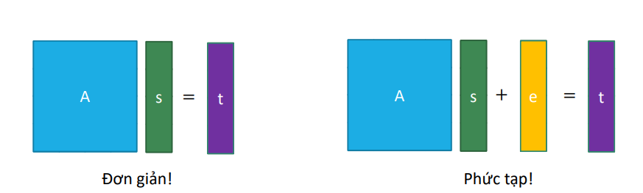

Lý thuyết về CRYTALS-Kyber
Minh họa gốc toán học phức tạp của phép toán lattice mà Kyber dựa trên
Bài toán cho ma trận A thuộc miền giới hạn $Z_{q}$, nhiễu $e$ thuộc phân phối nhiễu $X$ và $t$, tìm $s$.

Slide 24
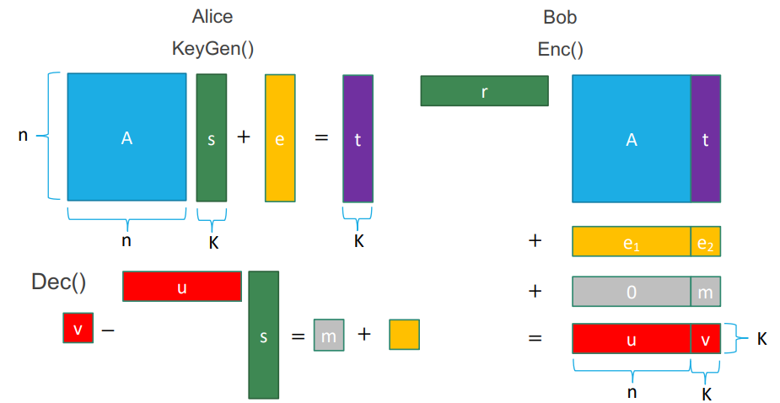

Lý thuyết về CRYTALS-Kyber
Quy trình tạo khóa, mã hóa và giải mã của dạng mã hóa Lattice
Alice tạo chìa khóa mã.
Bob sử dụng chìa khóa công khai để mã hóa văn bản gốc m.
Alice giải mã từ mật mã $u,v$ về lại m từ chìa khóa riêng tư $s$.

Slide 25
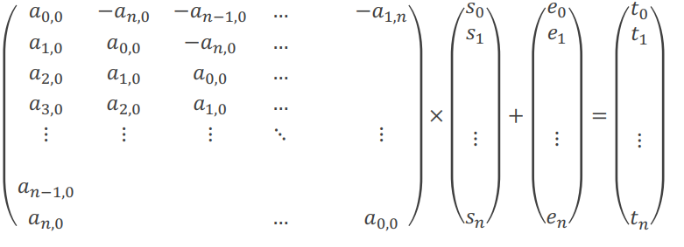
Ring-learning with errors (RLWE)
Một cách để giảm lưu trữ $n^2$ phần tử ma trận xuống còn $n$ phần tử ma trận

Slide 26
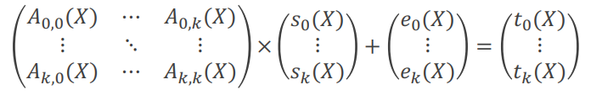
Module-learning with errors (MLWE)
Kyber dùng thông số k để nâng độ phức tạp của ma trận A, tăng tính linh hoạt cho giải thuật

Slide 27
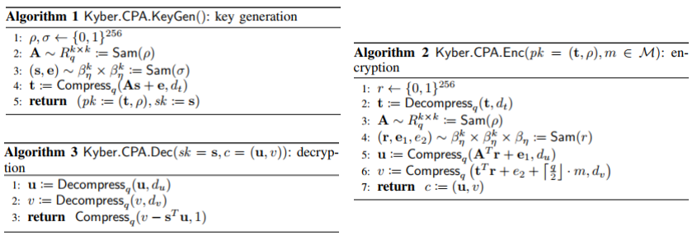
Lý thuyết về CRYTALS-Kyber
Ba giải thuật tao mã, mã hóa và giải mã của Kyber [2]
Kyber sử dụng rất nhiều phép nhân đa thức
Kyber sử dụng NTT/INTT để tăng tốc độ xử lý các phép nhân này

Slide 28
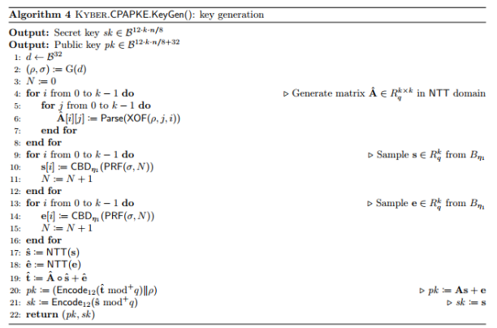
Lý thuyết về CRYTALS-Kyber
NTT/INTT xuất hiện trong giải thuật tạo khóa, mã hóa và giải mã chi tiết của Kyber. Đóng vai trò quan trọng [2]

Slide 29
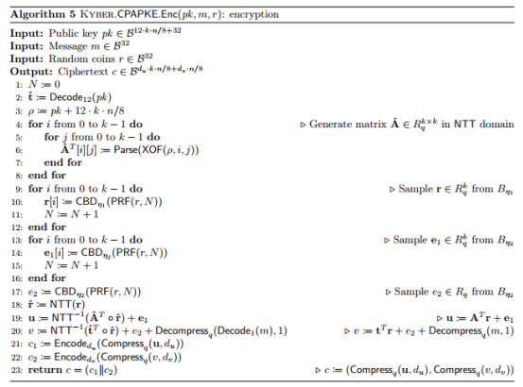
Lý thuyết về CRYTALS-Kyber
NTT/INTT xuất hiện trong giải thuật tạo khóa, mã hóa và giải mã chi tiết của Kyber. Đóng vai trò quan trọng [2]

Slide 30
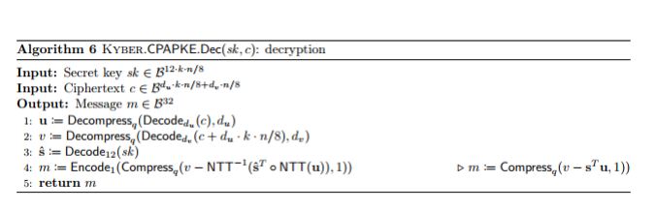
Lý thuyết về CRYTALS-Kyber
NTT/INTT xuất hiện trong giải thuật tạo khóa, mã hóa và giải mã chi tiết của Kyber. Đóng vai trò quan trọng [2]

Slide 31
Lý thuyết về CRYTALS-Kyber
Bảng 1 Thông số của từng phiên bản Kyber
Version | n | k | q | η­₁ | η₂ | (d_{u},d_{v}) | δ
Kyber512 | 256 | 2 | 3329 | 3 | 2 | (10,4) | 2⁻¹³⁹
Kyber768 | 256 | 3 | 3329 | 2 | 2 | (10,4) | 2⁻¹⁶⁴
Kyber1024 | 256 | 4 | 3329 | 2 | 2 | (11,5) | 2⁻¹⁷⁴

Slide 32
Lý thuyết về CRYTALS-Kyber
Phiên bản được chú trọng nghiên cứu tập trung cho thông số n = 256 của Kyber.
Hướng đến thiết kế sử dụng NTT/INTT để chuyển hóa hai phương trình 128 phần tử của phép nhân Kyber sang miền NTT và ngược lại.

Slide 33
Lý thuyết về Number Theoretic Transform (NTT)
/
NTT là phép biển đổi Number Theoretic Transform
INTT hay NTT⁻¹ là phép biển đổi ngược Inverse Number Theoretic Transform

Slide 34
NTT/INTT cổ điển
Coefficient Representation
$$C=2+3x+4x^{2}→C=[2,3,4]$$
Fast Fourier Transform (FFT) [26]
Inverse FFT (IFFT) [26]
$$C=2+3x+4x^{2}→C=[\left(0;2\right),\left(1;9\right),\left(2,24\right)]$$
Value Representation
Trên Miền Số Phức

Slide 35
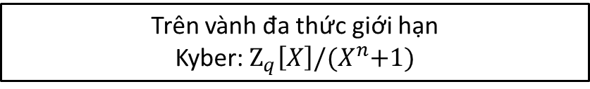
NTT/INTT cổ điển
Coefficient Representation
$$C=2+3x+4x^{2}→C=[2,3,4]$$
Number Theoretic Transform (NTT) [25]
Inverse NTT (INTT) [25]
$$C=2+3x+4x^{2}→C=[\left(0;2\right),\left(1;9\right),\left(2,24\right)]$$
Value Representation
Trên vành đa thức giới hạn
Kyber: $Ζ_{q}\left[X\right]/{(X}^{n}+1)$

Slide 36
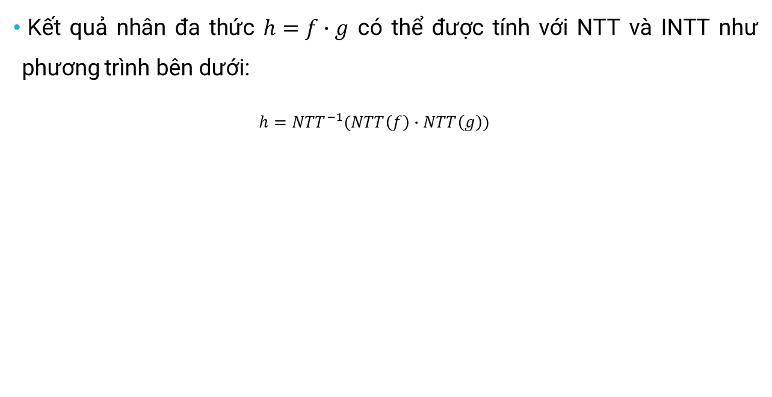
NTT/INTT cổ điển
Kết quả nhân đa thức $h=f∙g$ có thể được tính với NTT và INTT như phương trình bên dưới:
$h={NTT}^{−1}(NTT\left(f\right)∙NTT\left(g\right))$

Slide 37
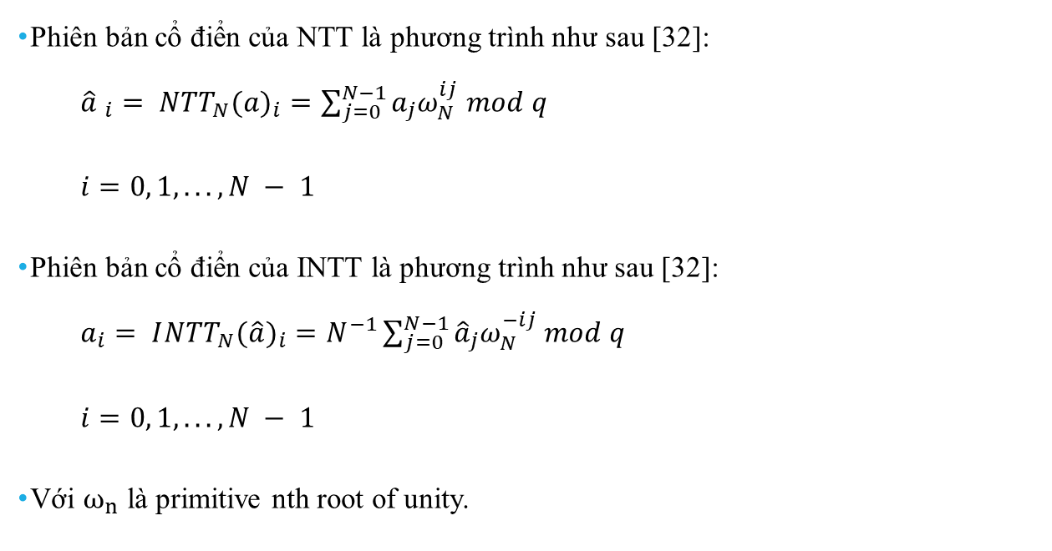
NTT/INTT cổ điển
Phiên bản cổ điển của NTT là phương trình như sau [32]:
${\hat{a} }_{i}= {{NTT}_{N}(a)}_{i}=\sum_{j=0}^{N−1}{a_{j}ω_{N}^{ij} mod q}$
$i=0, 1, ..., N − 1$
Phiên bản cổ điển của INTT là phương trình như sau [32]:
$a_{i}= {I{NTT}_{N}(\hat{a})}_{i}=N^{−1}\sum_{j=0}^{N−1}{{\hat{a}}_{j}ω_{N}^{−ij} mod q}$
$i=0, 1, ..., N − 1$
Với $ω_{n}$ là primitive nth root of unity.

Slide 38
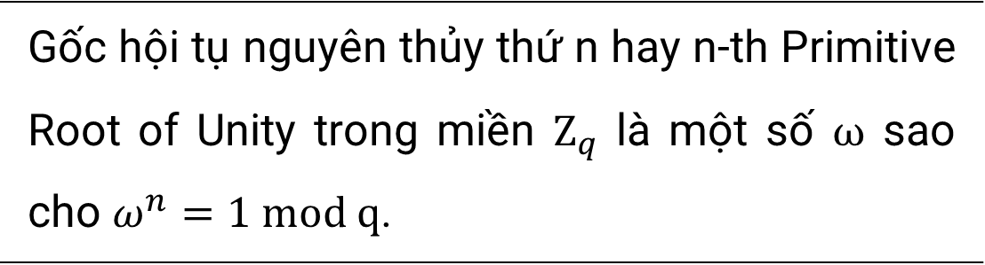
Primitive n-th Root of Unity.
Gốc hội tụ nguyên thủy thứ n hay n-th Primitive Root of Unity trong miền $Ζ_{q}$ là một số $ω$ sao cho $ω^{n}=1 mod q$.

Slide 39
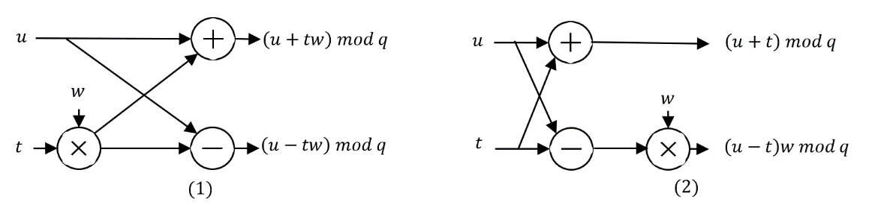
NTT/INTT cổ điển
Mô hình của các Butterfly Unit (BU). (1) Cooley - Tukey Butterfly. (2) Gentleman - Sande Butterfly

Slide 40
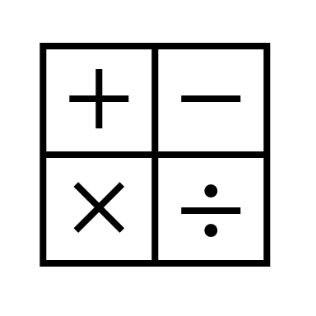
TỐI ƯU NTT/INTT CHO KYBER
Sử dụng phiên bản thuật toán NTT/INTT phiên bản Negative Wrapped Convolution (NWC)
Giảm độ phức tạp xử lý của giải thuật NTT/INTT

Slide 41
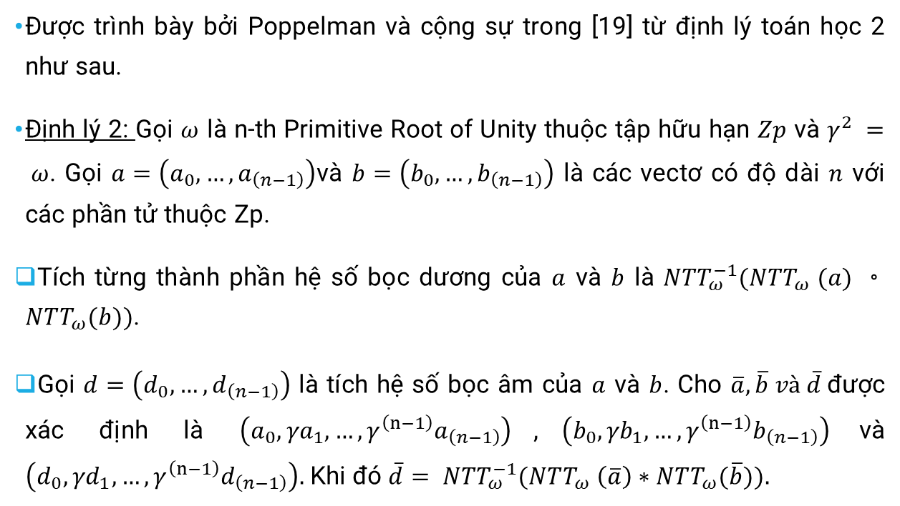
NTT/INTT NWC
Được trình bày bởi Poppelman và cộng sự trong [19] từ định lý toán học 2 như sau.
Định lý 2: Gọi $ω$ là n-th Primitive Root of Unity thuộc tập hữu hạn $Zp$ và $γ^{2} = ω$. Gọi $a=\left(a_{0},…,a_{\left(n−1\right)}\right)$và $b=\left(b_{0},…,b_{\left(n−1\right)}\right)$ là các vectơ có độ dài $n$ với các phần tử thuộc Zp.
Tích từng thành phần hệ số bọc dương của $a$ và $b$ là ${NTT}_{ω}^{−1}(NTT_{ω} (a) ◦NTT_{ω}(b))$.
Gọi $d=\left(d_{0},…,d_{\left(n−1\right)}\right)$ là tích hệ số bọc âm của $a$ và $b$. Cho $\overline{a}, \overline{b} và \overline{d}$được xác định là $\left(a_{0},{γa}_{1},…,γ^{\left(n−1\right)}a_{\left(n−1\right)}\right)$,$\left(b_{0},{γb}_{1},…,γ^{\left(n−1\right)}b_{\left(n−1\right)}\right)$và $\left(d_{0},{γd}_{1},…,γ^{\left(n−1\right)}d_{\left(n−1\right)}\right).$Khi đó $\overline{d}= {NTT}_{ω}^{−1}(NTT_{ω} \left(\overline{a}\right)∗NTT_{ω}(\overline{b})).$

Slide 42
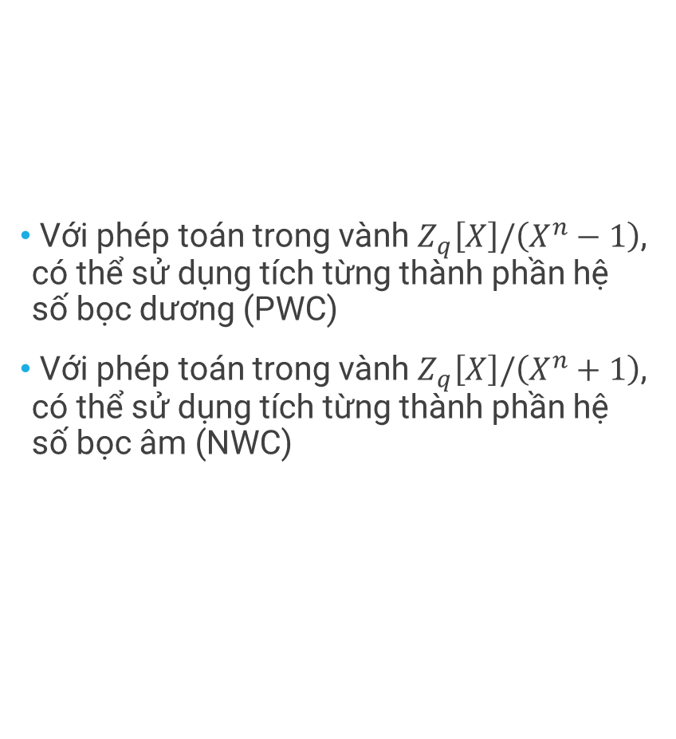
NTT/INTT NWC
Với phép toán trong vành $Z_{q}\left[X\right]/\left(X^{n}−1\right)$, có thể sử dụng tích từng thành phần hệ số bọc dương (PWC)
Với phép toán trong vành $Z_{q}\left[X\right]/\left(X^{n}+1\right)$, có thể sử dụng tích từng thành phần hệ số bọc âm (NWC)

Slide 43

NTT/INTT NWC
Với phương trình bậc n như $f∈Z_{q}\left[X\right]/\left(X^{n}+1\right)$
$f_{even}(x^{2}$) và $f_{odd}(x^{2}$) với$f_{even}, f_{odd} ∈Z_{q}\left[x^{2}\right]/\left({{(x}^{2})}^{n/2}+1\right)$
$f(x)= f_{even}(x^{2}$) +x* $f_{odd}(x^{2}$)

Slide 44

NTT/INTT NWC
Sử dụng $n=128$
$NTT(f(x))=(NTT(f_{even}),NTT(f_{odd}))$
$INTT(\hat{f}(x))=(INTT({\hat{f}}_{even}),INTT({\hat{f}}_{odd}))$

Slide 45
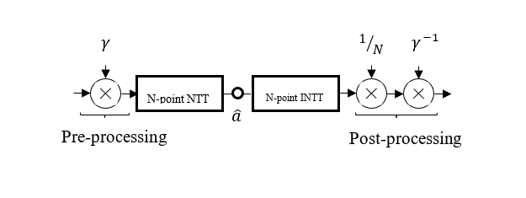

GIẢM ĐỘ PHỨC TẠP NWC
Khi sử dụng NWC, ta cần áp dụng quy trình xử lý trước và xử lý sau cho các hệ số đa thức đầu vào và đầu ra, nhân chúng với $γ$ và $γ^{−1}$tương ứng

Slide 46
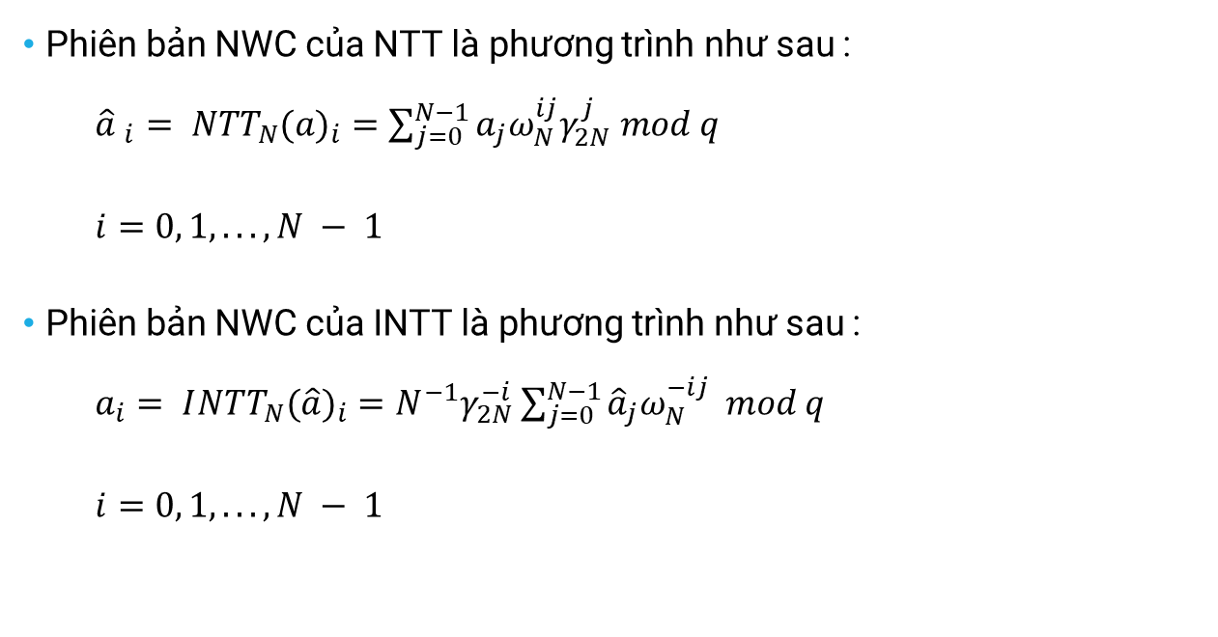
NTT/INTT NWC
Phiên bản NWC của NTT là phương trình như sau :
${\hat{a} }_{i}= {{NTT}_{N}(a)}_{i}=\sum_{j=0}^{N−1}{a_{j}ω_{N}^{ij}γ_{2N}^{j} mod q}$
$i=0, 1, ..., N − 1$
Phiên bản NWC của INTT là phương trình như sau :
$a_{i}= {I{NTT}_{N}(\hat{a})}_{i}=N^{−1}γ_{2N}^{−i}\sum_{j=0}^{N−1}{{\hat{a}}_{j}ω_{N}^{−ij} mod q}$
$i=0, 1, ..., N − 1$

Slide 47
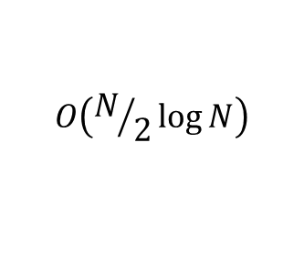

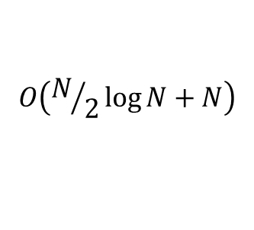
GIẢM ĐỘ PHỨC TẠP NTT
${\hat{a} }_{i}= {{NTT}_{N}(a)}_{i}= {{NTT}_{N}(a)}_{i}=\sum_{j=0}^{N−1}{a_{j}ω_{N}^{ij}γ_{2N}^{j} mod q}$
${ω_{m}^{j}γ}_{2m}≡γ_{2m}^{2j+1}≡γ_{2N}^{\left(2j+1\right)N/m}\left(3\right)$
$m=2^{1},2^{2} , ..., N; j=0, 1, ..., m/2 − 1$
$$O\left(N/2\log{N}+N\right)$$
$$O\left(N/2\log{N}\right)$$

Slide 48
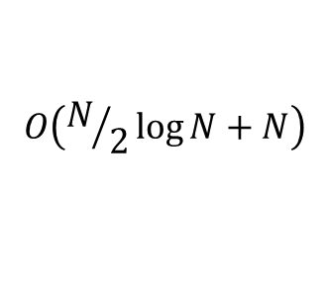

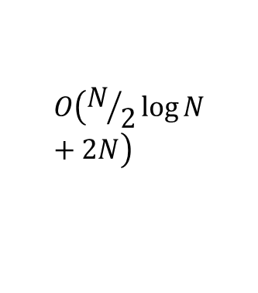
GIẢM ĐỘ PHỨC TẠP INTT
$a_{i}= {I{NTT}_{N}(\hat{a})}_{i}=N^{−1}γ_{2N}^{−i}\sum_{j=0}^{N−1}{{\hat{a}}_{j}ω_{N}^{−ij} mod q}$
${{ ω}_{m}^{j}γ}_{2m}^{−1}≡γ_{2m}^{−(2j+1)}≡γ_{2N}^{−\left(2j+1\right)N/m}\left(5\right)$
$m=2^{1},2^{2} , ..., N; j=0, 1, ..., m/2 − 1$
$$O\left(N/2\log{N}+2N\right)$$
$$O\left(N/2\log{N}+N\right)$$

Slide 49

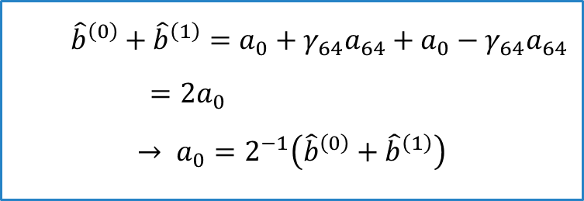
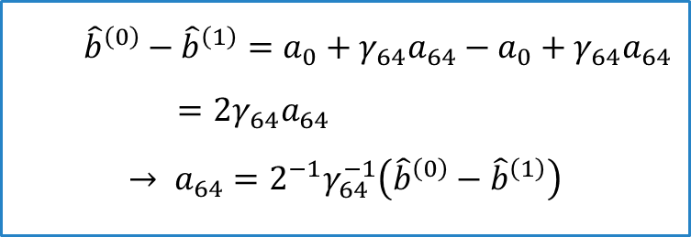
GIẢM ĐỘ PHỨC TẠP INTT
$${\hat{b}}^{\left(0\right)}+{\hat{b}}^{\left(1\right)}=a_{0}+γ_{64}a_{64}+a_{0}−γ_{64}a_{64} \\ =2a_{0}$$
$$→ a_{0}=2^{−1}\left({\hat{b}}^{\left(0\right)}+{\hat{b}}^{\left(1\right)}\right)$$
$${\hat{b}}^{\left(0\right)}−{\hat{b}}^{\left(1\right)}=a_{0}+γ_{64}a_{64}−a_{0}+γ_{64}a_{64} \\ =2γ_{64}a_{64}$$
$$→ a_{64}=2^{−1}γ_{64}^{−1}\left({\hat{b}}^{\left(0\right)}−{\hat{b}}^{\left(1\right)}\right)$$

Slide 50

GIẢM ĐỘ PHỨC TẠP INTT
$a_{i}= {I{NTT}_{N}(\hat{a})}_{i}=N^{−1}\sum_{j=0}^{N−1}{{\hat{a}}_{j}γ_{2N}^{−\left(2j+1\right)N/m}mod q}$
Phương pháp chia nửa kết quả từ BU GS [32]
$$O\left(N/2\log{N}+N\right)$$
$$O\left(N/2\log{N}\right)$$

Slide 51
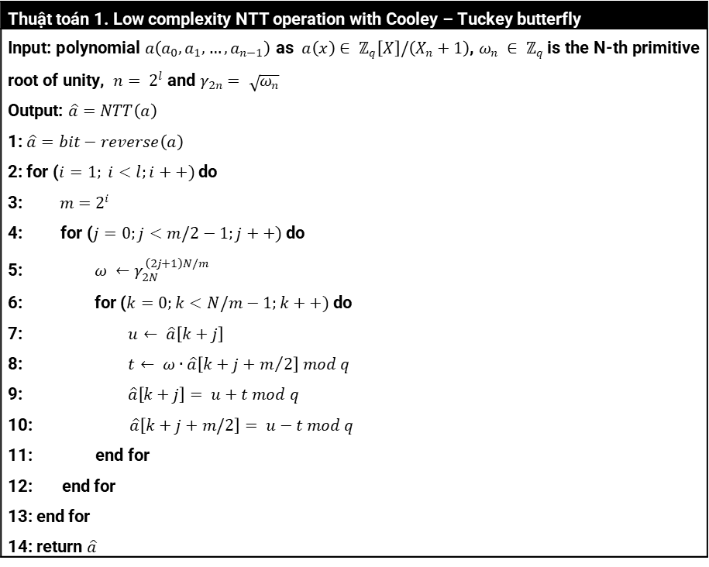
Thuật toán NTT sử dụng
Thuật toán 1. Low complexity NTT operation with Cooley – Tuckey butterfly
Input: polynomial $a\left(a_{0},a_{1},…,a_{n−1}\right)$ as$a\left(x\right)∈ ℤ_{q}\left[X\right]/\left(X_{n}+1\right)$, $ω_{n} ∈ ℤ_{q}$is the N-th primitive root of unity, $n= 2^{l}$ and $γ_{2n}= \sqrt{ω_{n}}$ Output: $\hat{a}=NTT\left(a\right)$ 1: $\hat{a}=bit−reverse\left(a\right)$ 2: for ($i=1; i<l;i++)$ do 3: $m=2^{i}$ 4: for ($j=0;j<m/2−1;j++)$ do 5: $ω$ $←γ_{2N}^{\left(2j+1\right)N/m}$ 6: for ($k=0;k<N/m−1;k++)$ do 7: $u← \hat{a}\left[k+j\right]$ 8: $t← ω∙\hat{a}\left[k+j+m/2\right] mod q$ 9: $\hat{a}\left[k+j\right]= u+t mod q$ 10: $\hat{a}\left[k+j+m/2\right]= u−t mod q$ 11: end for 12: end for 13: end for 14: return $\hat{a}$

Slide 52
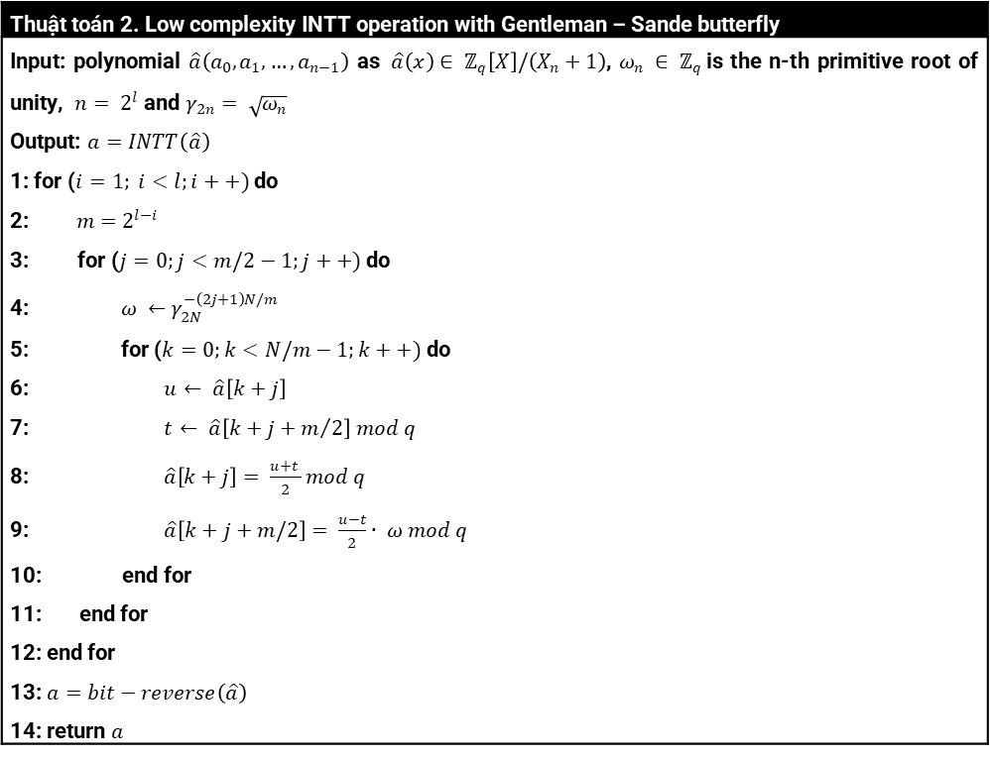
Thuật toán INTT sử dụng
Thuật toán 2. Low complexity INTT operation with Gentleman – Sande butterfly
Input: polynomial $\hat{a}\left(a_{0},a_{1},…,a_{n−1}\right)$ as$\hat{a}\left(x\right)∈ ℤ_{q}\left[X\right]/\left(X_{n}+1\right)$, $ω_{n} ∈ ℤ_{q}$is the n-th primitive root of unity, $n= 2^{l}$ and $γ_{2n}= \sqrt{ω_{n}}$ Output: $a=INTT\left(\hat{a}\right)$ 1: for ($i=1; i<l;i++)$ do 2: $m=2^{l−i}$ 3: for ($j=0;j<m/2−1;j++)$ do 4: $ω$ $←$ $γ_{2N}^{−\left(2j+1\right)N/m}$ 5: for ($k=0;k<N/m−1;k++)$ do 6: $u← \hat{a}\left[k+j\right]$ 7: $t← \hat{a}\left[k+j+m/2\right] mod q$ 8: $\hat{a}\left[k+j\right]= \frac{u+t }{2}mod q$ 9: $\hat{a}\left[k+j+m/2\right]= \frac{u−t}{2}∙ ω mod q$ 10: end for 11: end for 12: end for 13: $a=bit−reverse\left(\hat{a}\right)$ 14: return $a$

Slide 53
RÚT GỌN MODULO EXACT-KRED
Montgomery Reduction
Barret Reduction
Chưa tối ưu cho Kyber
KRED, K-RED-2x [23]
Lưu gấp đôi bộ nhớ, tính toán phức tạp
K²-RED [13]
Một số trường hợp overflow

Slide 54
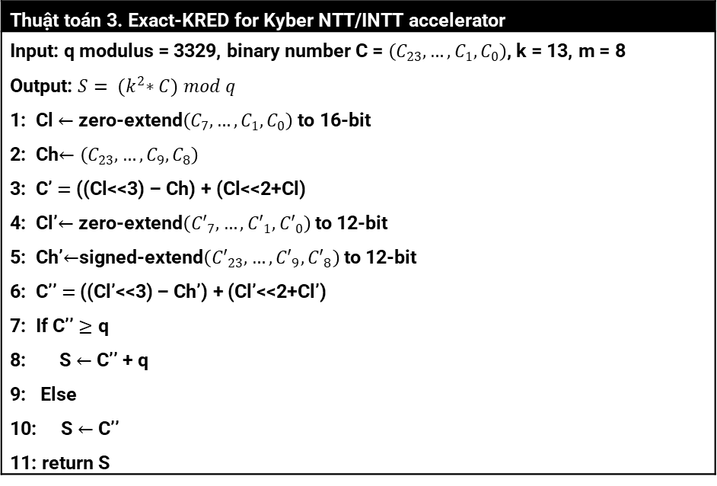
RÚT GỌN MODULO EXACT-KRED
Thuật toán 3. Exact-KRED for Kyber NTT/INTT accelerator
Input: q modulus = 3329, binary number C = $\left(C_{23},…,C_{1},C_{0}\right)$, k = 13, m = 8 Output: $S= {(k}^{2}∗C) mod q$ 1: Cl $←$ zero-extend$\left(C_{7},…,C_{1},C_{0}\right)$ to 16-bit 2: Ch$←\left(C_{23},…,C_{9},C_{8}\right)$ 3: C’ $=$ ((Cl<<3) – Ch) + (Cl<<2+Cl) 4: Cl’$←$ zero-extend$\left({C′}_{7},…,{C′}_{1},{C′}_{0}\right)$ to 12-bit 5: Ch’$←$signed-extend$\left({C′}_{23},…,{C′}_{9},{C′}_{8}\right)$ to 12-bit 6: C’’ $=$((Cl’<<3) – Ch’) + (Cl’<<2+Cl’) 7: If C’’ $≥$ q 8: S $←$ C’’ + q 9: Else 10: S $←$ C’’ 11: return S

Slide 55

RÚT GỌN MODULO EXACT-KRED
Thuật toán 3. Exact-KRED for Kyber NTT/INTT accelerator
Input: q modulus = 3329, binary number C = $\left(C_{23},…,C_{1},C_{0}\right)$, k = 13, m = 8 Output: $S= {(k}^{2}∗C) mod q$ 1: Cl $←$ zero-extend$\left(C_{7},…,C_{1},C_{0}\right)$ to 16-bit 2: Ch$←\left(C_{23},…,C_{9},C_{8}\right)$ 3: C’ $=$ ((Cl<<3) – Ch) + (Cl<<2+Cl) 4: Cl’$←$ zero-extend$\left({C′}_{7},…,{C′}_{1},{C′}_{0}\right)$ to 12-bit 5: Ch’$←$signed-extend$\left({C′}_{23},…,{C′}_{9},{C′}_{8}\right)$ to 12-bit 6: C’’ $=$((Cl’<<3) – Ch’) + (Cl’<<2+Cl’) 7: If C’’ $≥$ q 8: S $←$ C’’ + q 9: Else 10: S $←$ C’’ 11: return S

Slide 56
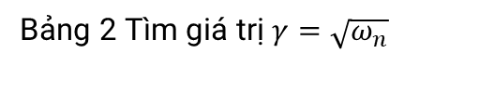

Xử lý tính toán lý thuyết trên phần mềm máy tính
$$ω_{n}={33}^{128}mod 3329=1$$
Bảng 2 Tìm giá trị $γ=\sqrt{ω_{n}}$
STT | Cal | Result
 | … | … | NO
m | 892 | 33 | YES
33 | 893 | 1818 | NO
N | 894 | 276 | NO
128 | … | … | NO
Q | 2436 | 1818 | NO
3329 | 2437 | 33 | YES
Gamma | 2438 | 1579 | NO
892 | 2439 | 3127 | NO
$γ_{2n}=$892

Slide 57
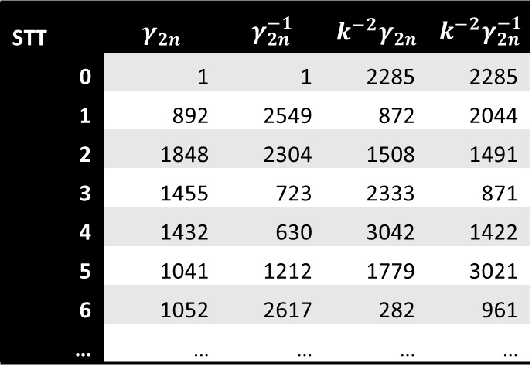
Xử lý tính toán lý thuyết trên phần mềm máy tính
Bảng 3 Thực hiện tính $γ_{2n}$ ở các giá trị mũ khác nhau
STT | $$γ_{2n}$$ | $$γ_{2n}^{−1}$$ | $${k^{−2}γ}_{2n}$$ | $$k^{−2}γ_{2n}^{−1}$$
0 | 1 | 1 | 2285 | 2285
1 | 892 | 2549 | 872 | 2044
2 | 1848 | 2304 | 1508 | 1491
3 | 1455 | 723 | 2333 | 871
4 | 1432 | 630 | 3042 | 1422
5 | 1041 | 1212 | 1779 | 3021
6 | 1052 | 2617 | 282 | 961
… | … | … | … | …

Slide 58
THIẾT KẾ PHẦN CỨNG
3
Mô tả thiết kế phần cứng xử lý NTT và INTT cho mã hóa lượng tử CRYSTALS-Kyber.

Slide 59
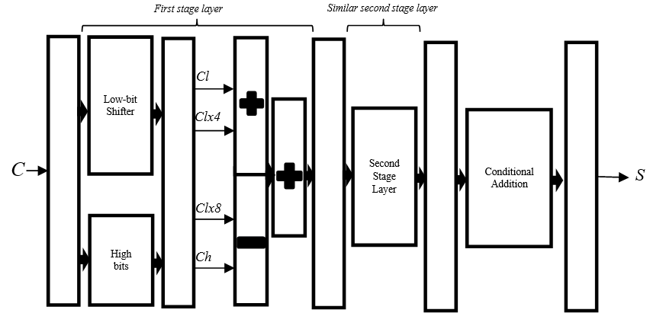
THIẾT KẾ BUTTERFLY UNIT
Hình 12 Sơ đồ khối của bộ rút gọn Modulo Exact-KRED

Slide 60

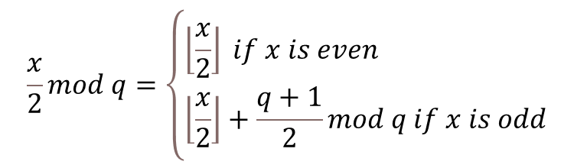

THIẾT KẾ BUTTERFLY UNIT
Bộ Rút Gọn Modulo Chia Nửa
$$\frac{x}{2}mod q=\left\{\begin{aligned}&\left\lfloor \frac{x}{2}\right\rfloor if x is even \\ &\left\lfloor \frac{x}{2}\right\rfloor +\frac{q+1}{2}mod q if x is odd\end{aligned}\right.$$
$$x$$
>>1
$$\frac{x}{2}mod q$$
$$\frac{q+1}{2}$$

Slide 61
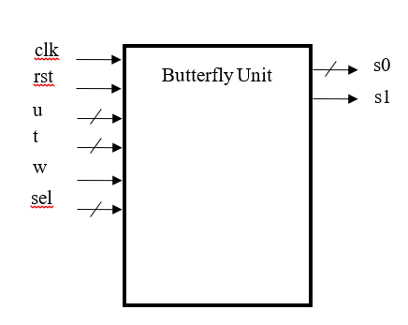
THIẾT KẾ BUTTERFLY UNIT

Slide 62
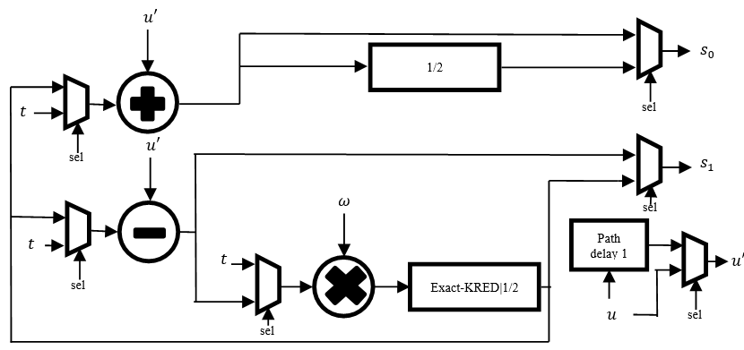
THIẾT KẾ BUTTERFLY UNIT
Bộ Butterfly Unit kết hợp CT/GS cho thuật toán độ phức tạp thấp

Slide 63
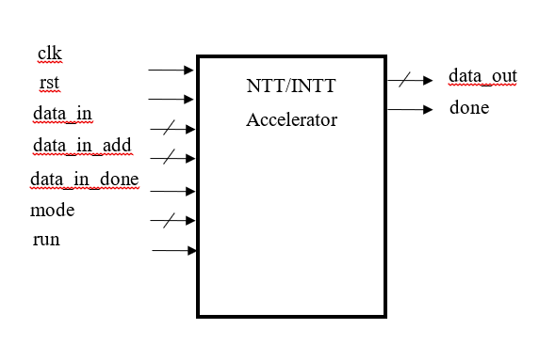
THIẾT KẾ PHẦN CỨNG XỬ LÝ NTT/INTT
Phần cứng xử lý NTT và INTT cho CRYSTALS-Kyber

Slide 64
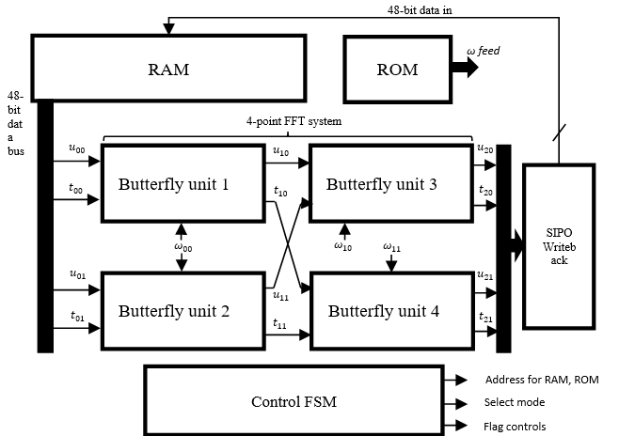
THIẾT KẾ PHẦN CỨNG XỬ LÝ NTT/INTT
Sơ đồ khối bộ xử lý NTT/INTT

Slide 65
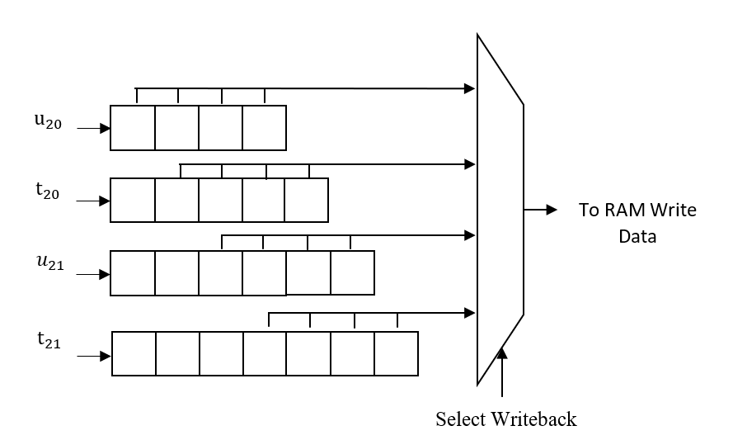
THIẾT KẾ PHẦN CỨNG XỬ LÝ NTT/INTT
Bộ SIPO Writeback vào nối tiếp ra song song với các ô nhớ 12-bit

Slide 66
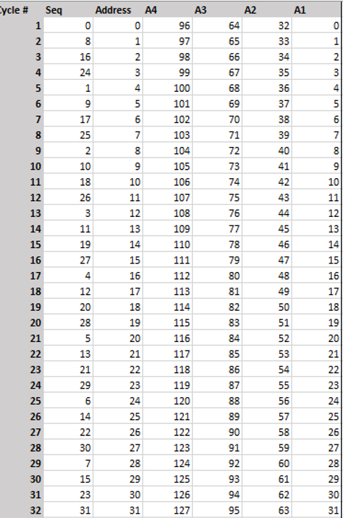
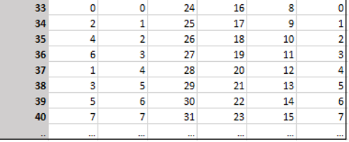
THIẾT KẾ PHẦN CỨNG XỬ LÝ NTT/INTT
Thứ tự địa chỉ truy xuất và thứ tự dữ liệu sắp xếp tại RAM cho NTT (n=128, 40 cycles đầu tiên)

Slide 67
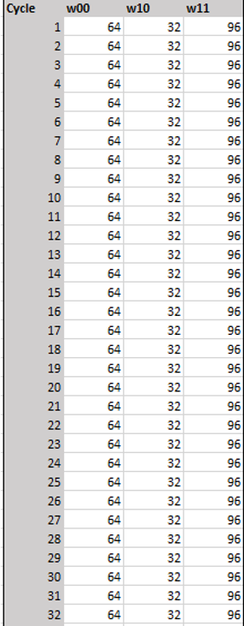
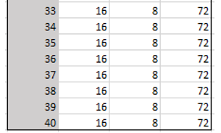
THIẾT KẾ PHẦN CỨNG XỬ LÝ NTT/INTT
Thứ tự địa chỉ truy xuất tại ROM cho NTT (n=128, 40 cycles đầu tiên)

Slide 68
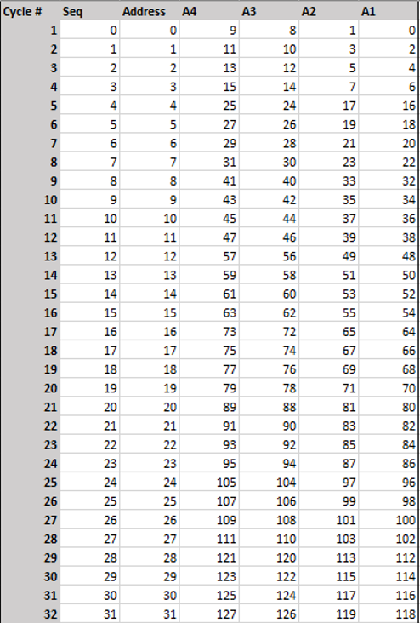

THIẾT KẾ PHẦN CỨNG XỬ LÝ NTT/INTT
Thứ tự địa chỉ truy xuất và thứ tự dữ liệu sắp xếp tại RAM cho INTT (n=128, 40 cycles đầu tiên)

Slide 69


THIẾT KẾ PHẦN CỨNG XỬ LÝ NTT/INTT
Thứ tự địa chỉ truy xuất và thứ tự dữ liệu sắp xếp tại RAM cho NTT (n=128, 40 cycles đầu tiên)

Slide 70

THIẾT KẾ PHẦN CỨNG XỬ LÝ NTT/INTT
Thuật toán 4 Proposed NTT operation with Cooley – Tuckey butterfly for Kyber
Input: polynomial $a\left(a_{0},a_{1},…,a_{n−1}\right)$ as$a\left(x\right)∈ ℤ_{q}\left[X\right]/\left(X_{n}+1\right)$, $ω_{n} ∈ ℤ_{q}$is the n-th primitive root of unity, $n= 2^{l}$ and $γ_{2n}= \sqrt{ω_{n}}$, $c= n$ Output: $a(x)=NTT\left(a\right)$ 1: for ($i=1; i<l;i=i+2)$ do 2: $m=2^{i}$ 3: $c=c/4$ 4: for ($j=0;j<m/2−1;j++)$ do 5: for ($k=4i∙c;k<4i∙c+c;k++)$ do 6: $u_{00}← a\left[k\right]$,${ t}_{00}← a\left[k+c\right]$ 7: $u_{01}← a\left[k+2c\right]$,${ t}_{01}← a\left[k+3c\right]$ 8: $ω_{00}←k^{−2}∙γ[(2j+1)N/m]$ (pre-computed) 9: ($u_{10},t_{10})←BU1(u_{00},t_{00}, ω_{00},CT_{mode})$ 10: ($u_{11},t_{11})←BU2(u_{01},t_{01}, ω_{00},CT_{mode})$ 11: $ω_{10}←k^{−2}∙γ[(2j+1)N/2m]$ (pre-computed) 12: $ω_{11}←k^{−2}∙γ[2j+3)N/2m]$ (pre-computed) 13: ($u_{20},t_{20})←BU3(u_{10},u_{11}, ω_{10},CT_{mode})$ 14: ($u_{21},t_{21})←BU4(t_{10},t_{11}, ω_{11},CT_{mode})$ 15: $a\left[k\right]←{ u}_{20},a\left[k+c\right]←{ t}_{20}$ 16: $a\left[k+2c\right]←{ u}_{21},a\left[k+3c\right]←{ t}_{21}$ 17: end for 18: end for 19: end for 20: return $a$(x)

Slide 71

THIẾT KẾ PHẦN CỨNG XỬ LÝ NTT/INTT
Thuật toán 5 Proposed INTT operation with Gentleman – Sande butterfly for Kyber
Input: polynomial $a\left(a_{0},a_{1},…,a_{n−1}\right)$ as$a\left(x\right)∈ ℤ_{q}\left[X\right]/\left(X_{n}+1\right)$, $ω_{n} ∈ ℤ_{q}$is the n-th primitive root of unity, $n= 2^{l}$ and $γ_{2n}= \sqrt{ω_{n}}$ Output: $a(x)=INTT\left(a\right)$ 1: for ($i=1; i<l;i=i − 2)$ do 2: $m=2^{l−i}$ 3: c = 1 4: for ($i=1; i<l;i=i − 2)$ do 5: for ($k=4i∙c;k<4i∙c+c;k++)$ do 6: $u_{00}← a\left[k\right]$,${ t}_{00}← a\left[k+c\right]$ 7: $u_{01}← a\left[k+2c\right]$,${ t}_{01}← a\left[k+3c\right]$ 8: $ω_{00}←k^{−2}∙γ^{−1}[(2j+1)N/m]$ (pre-computed) 9: ($u_{10},t_{10})←BU1(u_{00},t_{00}, ω_{00},GS_{mode})$ 10: ($u_{11},t_{11})←BU2(u_{01},t_{01}, ω_{00},GS_{mode})$ 11: $ω_{10}←k^{−2}∙γ^{−1}[(2j+1)N/2m]$ (pre-computed) 12: $ω_{11}←k^{−2}∙γ^{−1}[2j+3)N/2m]$ (pre-computed) 13: ($u_{20},t_{20})←BU3(u_{10},u_{11}, ω_{10},GS_{mode})$ 14: ($u_{21},t_{21})←BU4(t_{10},t_{11}, ω_{11},GS_{mode})$ 15: $a\left[k\right]←{ u}_{20},a\left[k+c\right]←{ t}_{20}$ 16: $a\left[k+2c\right]←{ u}_{21},a\left[k+3c\right]←{ t}_{21}$ 17: end for 18: end for 19: c = c >> 2 19: end for 20: return $a$(x)

Slide 72
TỔNG HỢP VÀ MÔ PHỎNG
4
Kết quả mô phỏng mạch và kiểm tra với Testbench được thực hiện trên phần mềm ModelSim
Kết quả tổng hợp mạch sử dụng hai phần mềm là Quartus Prime Standard Edition 21.1 (Hỗ trợ Cyclone V)

Slide 73

Kết quả mô phỏng ModelSim
Mô phỏng trên dạng sóng kết quả của thiết kế Exact-KRED

Slide 74

Kết quả mô phỏng ModelSim
Mô phỏng trên dạng sóng kết quả của thiết kế BU.

Slide 75

Kết quả mô phỏng ModelSim
Mô phỏng dạng sóng kết quả của phần cứng xử lý NTT và INTT.

Slide 76

Kết quả tổng hợp Quartus
Kết quả tổng hợp Quartus được dùng để kiểm tra tốc độ và tài nguyên tiêu thụ của thiết kế để so sánh và kiểm tra.

Slide 77


Kết quả tổng hợp Quartus
Kết quả tốc độ mạch ở trường hợp góc mô phỏng môi trường tốt nhất và tệ nhất.

Slide 78
ĐÁNH GIÁ VÀ BÀN LUẬN
5
Đánh giá và so sánh kết quả với các nghiên cứu trước
Kiến nghị những hướng nghiên cứu tiếp theo

Slide 79
ĐÁNH GIÁ, BÀN LUẬN VÀ SO SÁNH KẾT QUẢ
Thiết kế | Cấu hình BU | Area |  |  |  | Speed [MHz] | NTT/INTT Cycles | NTT/INTT [ns] | NTT Speed Ratio | Area x Speed Ratio
 |  | LUTs | FFs | DSPs | BRAM
[31]² | 2 | 1737 | 1167 | 2 | 3 | 161 | 512/576 | 3174/3571 | 2.4 | 3.2
Low-Comp [32]² | 2 | 741 | 330 | 2 | 5 | 245 | 644/644¹ | 2642/2642 | 2 | 1.1
[33] | 2 | 2908 | 170 | 9 | 0 | - | 1935/1930 | - | 6.1 | 13.4
HS-NTT [15]² | 2x2 | 801 | 717 | 4 | 2 | 222 | 324/324 | 1458/1458 | 1.1 | 0.7
Nghiên cứu này | 2x2 | 1322⁵ | 2929 | 4 | 1 | 237 | 316/316 | 1204/1204 | 1 | 1

Slide 80
ĐÁNH GIÁ, BÀN LUẬN VÀ SO SÁNH KẾT QUẢ

Slide 81
ĐÁNH GIÁ, BÀN LUẬN VÀ SO SÁNH KẾT QUẢ

Slide 82
HƯỚNG TỐI ƯU THIẾT KẾ PHẦN CỨNG XỬ LÝ NTT VÀ INTT CHO MÃ HÓA LƯỢNG TỬ CRYSTAL- KYBER
Ứng dụng tính chất đảo của Twiddle Factor
Phát triển hệ thống câu lệnh điều khiển (Instruction Set).
Phòng chống các phương pháp tấn công.
Tích hợp các giải thuật khác của Kyber vào BU như một ALU

Slide 83
THIẾT KẾ PHẦN CỨNG XỬ LÝ mã hóa Lattice - Based
Thiết kế phần cứng xử lý toàn bộ mã hóa lượng tử CRYSTALS-Kyber
Thiết kế xử lý mã hóa Lattice-based
Phòng chống các phương pháp tấn công.

Slide 84
KẾT LUẬN
6
Kết luận về đề tài nghiên cứu

Slide 85

Nghiên cứu đã hoàn thành mục tiêu đề ra

Slide 86


Nghiên cứu trình bày thiết kế cấu trúc phần cứng xử lý NTT và INTT trên nền tảng FPGA, bằng ngôn ngữ mô tả phần cứng Verilog, cho mã hóa lượng tử CRYSTALS-Kyber

Slide 87
CÁC BÀI BÁO LIÊN QUAN
Tên tác giả, tên bài viết,tên tạp chí và số của tạp chí, trang đăng bài viết, năm xuất bản | Số hiệu ISSN

Slide 88

XIN CẢM ƠN

